Slide 1
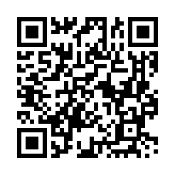
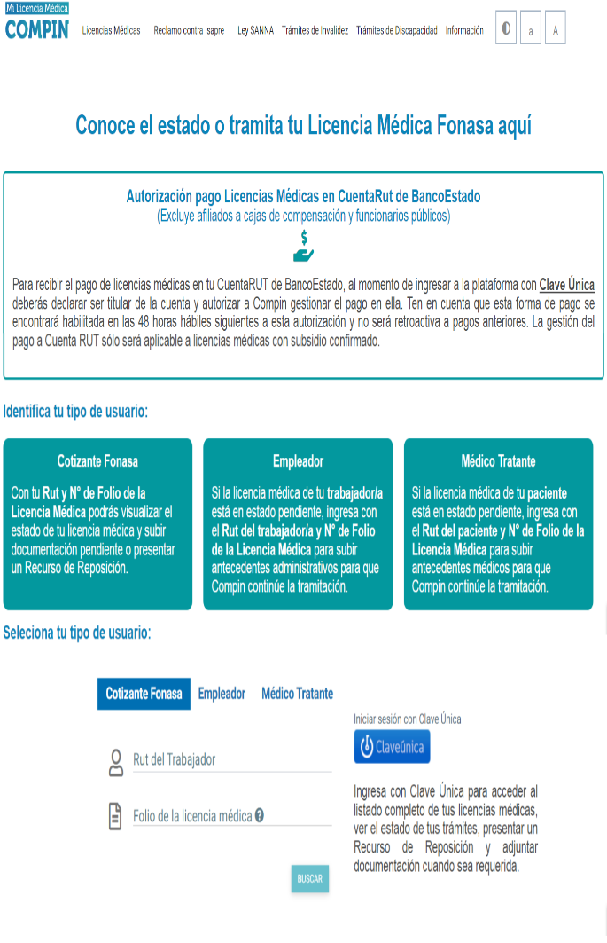
ANTECEDENTES LEGALES
Ley Nº 18.834, sobre Estatuto Administrativo. (Art. 111) La licencia médica es el derecho a ausentarse o reducir la jornada laboral para restablecer la salud, por prescripción médica, autorizada por COMPIN o ISAPRE, en su caso, con goce del total de las remuneraciones.
Dto. Nº 3/1984, MINSAL. (Art. 63) La devolución o reintegro de las remuneraciones o subsidios indebidamente percibidos por el beneficiario de una licencia no autorizada, rechazada o invalida, es obligatorio.
Dictamen N° 054576/2009, 058485/2011, 033275/2019 de C.G.R. Procede descuento de remuneraciones por LM rechazada.
Dictamen N° 012117/2017 de C.G.R. Monto a reintegrar por LM rechazada o reducida se calcula sobre renta bruta percibida. Dicho descuento no se encuentra afecto a límite legal.
Dictamen N° 056059/2016, 033275/2019 de C.G.R. Empleadores solo pueden realizar descuento por LM rechazada o reducida, desde la ratificación por la COMPIN respectiva, o luego de transcurrido el plazo para apelar.
https:// milicenciamedica.cl/ cotizante/index.html
PROCEDIMIENTO Y TRAMITACION DE LICENCIAS MEDICAS (LM)
DECRETO N°3/ 1984 MINSAL
SUBDIRECCION GESTION Y DESARROLLO DE LAS PERSONAS
El funcionario deberá realizar el seguimiento de su LM accediendo con su clave única, o en forma directa con
su rut y N° folio LM

Slide 2
PRESENTACION LM EMPLEADOR
El funcionario tiene un plazo de 3 días hábiles para entregar su LM al empleador contados desde el inicio del reposo médico. (Art. 11 Dto. N°3/1984 MINSAL)
Si la licencia médica es electrónica, se emite mediante un formulario electrónico que le llegará directamente al empleador si se encuentra adscrito al sistema (Medipass). Si no lo está, se le entregará una copia impresa del formulario electrónico, que el trabajador(a) deberá entregar o enviar al empleador.
TRAMITACION LM
El empleador procederá a enviar el formulario para su autorización a Compin o Institución de Salud correspondiente, dentro de los 3 días hábiles siguientes a la fecha de recepción. (Art. 13/ Dto. N°3/1984 MINSAL)
PRONUNCIAMIENTO LM
COMPIN de 7 hasta 60 días
ISAPRES Plazo de 3 días hábiles
(Art. 24. Dto, N°3/1984 MINSAL)
NOTIFICACION
En caso de autorización, modificación o rechazo, deberá ser notificado por su Isapre por correo a los domicilios registrados por el trabajador en la LM, en un plazo de 2 días desde el pronunciamiento. (Art. 36 Dto. N°3/1984 MINSAL)
Trabajadores afiliados a FONASA, será efectuada a través de la oficina de COMPIN que la recibió a tramitación, o a través del sistema informático que se implemente cuando el afectado así lo haya solicitado y haya proporcionado su dirección de correo electrónico para este efecto. (Art. 4 Dto. N° 3/1984 MINSAL)
RECLAMOS POR RECHAZO O REDUCCION DE LM.
Los trabajadores afiliados a Fonasa tienen un plazo de 5 días hábiles, desde la recepción de la notificación de resolución de la LM, para presentar recurso de reposición ante la respectiva COMPIN. (Dictamen E82937/2021 CGR)
Los trabajadores afiliados a Isapre podrán recurrir ante la COMPIN que corresponda. El plazo para interponer estos reclamos, será de 15 días hábiles contados desde la recepción del pronunciamiento de la ISAPRE. (Arts. 39 y 40 Dto.N°3/1984 MINSAL)
Si el pronunciamiento de COMPIN no es favorable, puede interponer un reclamo ante la SUSESO, en su calidad de autoridad técnica de control de las ISAPRES y COMPIN, para el cual no existe un plazo.
Por lo anterior, la posibilidad de reclamo ante la SUSESO no priva a los empleadores de la facultad y el deber de iniciar el proceso de recuperación de remuneraciones por reposos médicos rechazados o reducidos. (Dictamen E82937/2021 CGR)
En caso de haberse hecho un descuento por concepto de rechazo o reducción de LM y, posteriormente, sea autorizada por la SUSESO, el funcionario deberá presentar ante la Subdirección de Gestión y Desarrollo de las Personas (SDGDP), la resolución que lo acredite, a objeto de efectuar el reintegro de sus remuneraciones.
DEVOLUCION O REINTEGRO POR SUBSIDIOS INDEBIDAMENTE PERCIBIDOS
El descuento de remuneraciones por LM rechazada o reducida resulta del todo procedente desde el momento en que la COMPIN emite su pronunciamiento o transcurren los plazos de reclamación. Por ello, es importante que el funcionario informe a la Subdirección de Gestión y desarrollo de las Personas (SDGDP), si recurrirá o no.
En caso que, el funcionario no informe a la SDGDP de la presentación reclamo ante la COMPIN, y habiendo transcurrido el plazo legal de reclamación, se emitirá resolución de descuento de remuneraciones por concepto de rechazo o reducción de licencia médica, que se notificará al funcionario, y se remitirá copia a la Unidad de Remuneraciones del SSM para hacerlo efectivo en la próxima remuneración.
Recuerdo que, una vez notificado/a de la resolución de descuento pueden ejercer el derecho del articulo 67 de la ley N°10.336, solicitando condonación o facilidades de pago de las sumas percibidas indebidamente a la Contraloría General de la Republica. En el caso que el ejerza éste derecho será su responsabilidad acreditar a su empleador el tramite en curso.

